Slide 1
Курсовая работа
Моделирование компьютерной игры-стратегии с использование элементов искусственного интеллекта
Выполнил студент 2 курса ИВТ1/22
Шульга Евгений Евгениевич

Slide 2
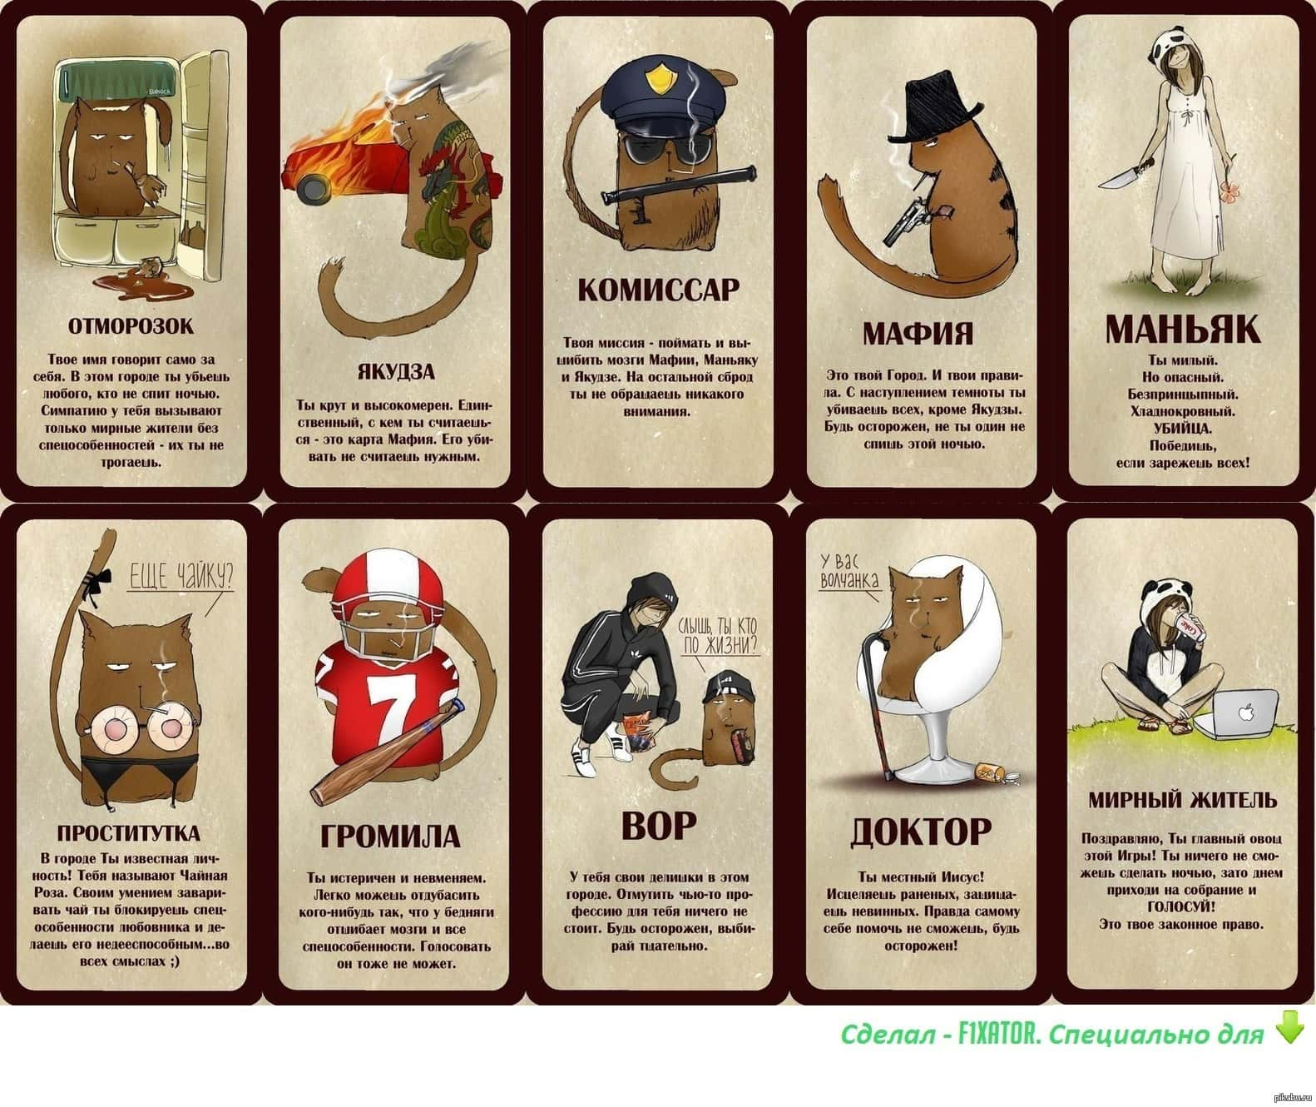
Теория: анализ стратегии
Цель комиссара – найти мафию по масти карты
Цель мафии – вывести всех остальных жителей из игры
Приложение реализует два состояния стратегической игры «мафия» с использованием искусственного интеллекта:
Утро: знакомство персонажей, анализ текстового сообщения пользователя искусственным интеллектом
Ночь: реализация особых инструментов ролей персонажа, запрос цели у искусственного интеллекта и игрока
Цель доктора – спасти игрока от мафии
Цель мирного жителя – продержаться до конца игры

Slide 3
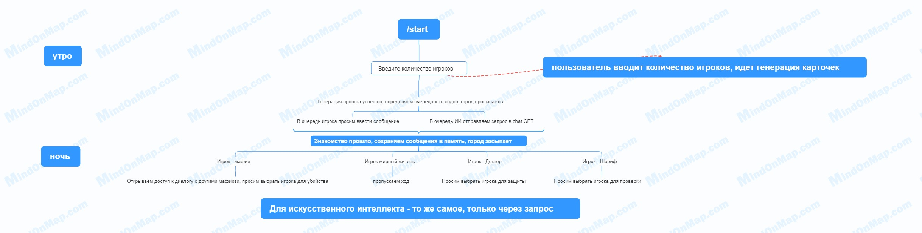
Теория: логика обработчиков
начать
утро
ночь
По нажатии на функциональную кнопку происходит генерация персонажей и создается сессия игры через ID пользователя
Исходя из очереди, если это очередь игрока «ведущий» просит ввести сообщения для анализа, если же очередь искусственного интеллекта – передается запрос на сервер
Также, исходя из очереди, если очередь игрока, в зависимости от роли предлагается воспользоваться специальным инструментом роли, в очередь ИИ – передается запрос на сервер
В ходе моделирования приложения была разработана информационно-логическая структура диалога. Исходя из модели были построены обработчики и функции для реализации игрового процесса как игроком, так и искусственным интеллектом

Slide 4
Метрика возможных ошибок. Решение
Ошибки
Некорректная генерация карточек
к моменту завершения курсовой работы была исправлена внедрением try/except конструкции
«Загрязнение» ответа идентификаторами и иностранными словами
к моменту завершения курсовой работы была исправлена внедрением в аналитическую функцию ответа сервера регулярными выражениями, Если ответ поступил полностью на иностранном языке – ошибка не исправима из-за географических особенностей ресурса и расценивается за «мета-гейминг»
Не попадание ответа сервера в регулярное выражение для анализа
Во время ночного периода искусственный интеллект мог вызывать ошибку (2) или же выдавать ответ в другом формате из-за чего возникал сбой работы приложения. Решено внедрением в финальный продукт if/else конструкции с постусловием попадания в список имен игроков сессии, в случае если попадания нет, происходит повторная генерация ответа

Slide 5
Перспективы продукта. План развития
К моменту завершения проекта в продукт заложен потенциал на дальнейшее развитие, автор планирует реализовать дальнейший ход игры-стратегии для дальнейшего анализа поведенческих черт искусственного интеллекта, внедрить развлекательные сервисы для большего погружения в игру
3 Этап:
Поддержка других языков, внедрение модификаций игры, поведенческих черт искусственного интеллекта
Модернизация карточек игроков
2 Этап:
1 Этап:
Реализация всех состояний игры

Slide 6
Заключение
Поставленные задачи курсовой работы были выполнены, автор смоделировал игру-стратегию с использованием элементов искусственного интеллекта и провел анализ логических способностей при нахождении в обстановке настольной игры «Мафия». Данную курсовую работу можно рассматривать, как экскурс молодым разработчикам в мир искусственного интеллекта с указанием способов применения на примере, возможных логических ошибок и их решения.

